Slide 1
Dzieci a koronawirus
30 marca 2020 r.

Slide 2
Badacz świata dzieci
„Dziecko chce wiedzieć, czyś sam widział, czy wiesz od innych, skąd wiesz; chce, żeby odpowiedzi były krótkie i stanowcze, zrozumiałe, jednobrzmiące, poważne, uczciwe.”
Janusz Korczak

Slide 3
Czas panowania koronawirusa to trudny okres dla nas wszystkich.
Niełatwo nam pogodzić się z izolacją i przymusową rezygnacją z dotychczasowego trybu życia.
Zmiany te trudno zrozumieć dzieciom, wyrwanym nagle ze swoich rytuałów, pozbawionym towarzystwa kolegów, możliwości spacerów w ulubione miejsca.

Slide 4
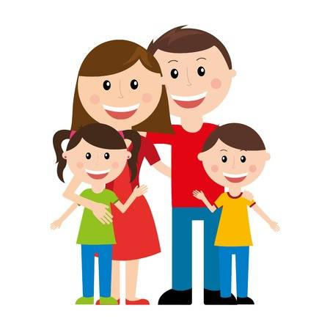
Inaczej na tę sytuację zareaguje przedszkolak, a inaczej – dziecko w wieku szkolnym czy nastolatek.
Rozmowy na ten temat muszą przebiegać w sposób dostosowany do wieku dziecka.

Slide 5
Jak więc rozmawiać?
Jak zaopiekować się trudnymi emocjami dziecka – np. lękiem, złością – związanymi z pandemią?
W jaki sposób wesprzeć dziecko, które tęskni za przedszkolem lub szkołą i znajomymi?
Jak rodzeństwo może się wzajemnie wspierać?
Jak w tym wszystkim rodzic może zadbać sam o siebie?

Slide 6
Wszyscy znaleźliśmy się w trudnym momencie, przeżywamy trudne dla nas emocje.

Slide 7
1. Zadbaj o siebie, o swoje emocje.
Najważniejsze: uspokój swoje emocje.
Zatroszcz się o samego siebie, staraj się być spokojny i nie popadaj w panikę.
Odizoluj się od niesprawdzonych informacji, od źródeł, które mogą wzbudzać Twoją panikę, kontroluj czas, jaki spędzasz przed telewizorem czy komputerem, przyswajając kolejne informacje o wirusie.
Zadbaj o swój spokój. Dopiero wtedy będziesz gotowy na rozmowę z dzieckiem.

Slide 8
2. Zadbaj o odpowiedni moment.
Postaraj się, by był to moment Twojego spokoju.
Nie rozmawiaj z dzieckiem tuż po tym, jak obejrzałeś kolejną konferencję rządu, która mocno pobudziła Twoje emocje, czy po przeczytaniu niepokojącej informacji.
Niech będzie to moment, gdy Twoje emocje już opadły, gdy przeczytałeś coś, co i Ciebie uspokoiło, np. że we Wrocławiu jeden z naukowców właśnie zidentyfikował białko istotne w rozwoju wirusa, co przybliża nas znacznie do wynalezienia leku na koronawirusa.

Slide 9
2. Zadbaj o odpowiedni moment.
Twój spokój z pewnością udzieli się dziecku.
Znajdź taki moment w ciągu dnia, gdy będziesz miał chwilę czasu dla dziecka, czas nie tylko na powiedzenie, co Ty o tym myślisz i co wiesz, ale przede wszystkim czas na udzielenie odpowiedzi na wszystkie pytania dziecka.
Zadbaj o spokój i przestrzeń do takiej rozmowy.

Slide 10
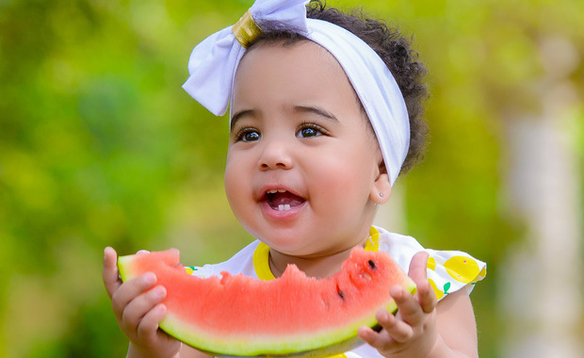
„Dziec­ko jest chodzącym cu­dem, je­dynym, wyjątko­wym i niezastąpionym.”
Phil Bosmans

Slide 11
3. Rozpoznaj, jakiej wiedzy Twoje dziecko potrzebuje.
Przede wszystkim pamiętaj, że to Ty – rodzic najlepiej znasz potrzeby swojego dziecka, wiesz jaką porcję informacji dziecko może i chce przyjąć, znasz jego reakcje i sposób przeżywania emocji.
Jeśli Twoje dziecko zadaje mnóstwo pytań o koronawirusa, to prawdopodobnie z jakiegoś powodu potrzebuje tych informacji.
Tak jak każdy z nas…

Slide 12
3. Rozpoznaj, jakiej wiedzy Twoje dziecko potrzebuje.
Jeśli Twoje dziecko jest silnie lękowe, reaguje dużym niepokojem na wydarzenia z ostatnich dni, zamknięcie szkoły, kina, robienie większych zakupów, przyjrzyj się, czego naprawdę Twoje dziecko potrzebuje w tej chwili.
Z dużym prawdopodobieństwem potrzebuje spokoju, opanowania pobudzenia, Twojej pomocy w poradzeniu sobie z niepewnością i lękiem.

Slide 13
3. Rozpoznaj, jakiej wiedzy Twoje dziecko potrzebuje.
Przekazuj dziecku rzeczowe, merytoryczne, sprawdzone informacje, ale zadbaj o to, by nie było ich za dużo oraz by były dostosowane do wieku dziecka.
Przygotuj sobie kilka informacji, które uspokoją Twoje dziecko, np. że w Chinach epidemia już ulega wyciszeniu, więc ten stan minie, jest przejściowy, wrócimy do szkół i przedszkoli, będziemy mogli iść do kina, a obecna sytuacja jest tylko chwilowa.

Slide 14
3. Rozpoznaj, jakiej wiedzy Twoje dziecko potrzebuje.
Jeśli Twoje dziecko bagatelizuje problem, możesz mu przekazać znacznie więcej informacji, zadbaj o jego pełne uświadomienie, mów o konieczności częstego mycia rąk i ograniczania wychodzenia z domu.
Wyjaśniaj powody,
odpowiadaj na pytania,
rozwiewaj wątpliwości.

Slide 15
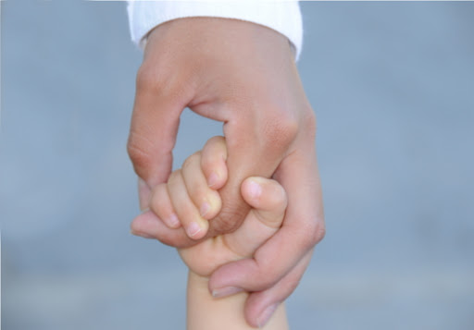

Slide 16
4. Bądź otwarty na pytania dziecka, zadbaj o rzetelne informacje.
Bez względu na przebieg rozmowy, najważniejsze jest samo jej podjęcie. Dzieci zadają mnóstwo pytań o wirusa, bo owszem zamknięto szkoły, ale z dnia na dzień i być może nikt z nimi o tym nie porozmawiał, nie wiedzą co właściwie się dzieje – czy to nowe ferie, czy można iść do kolegi itd. Rodzice często chcą chronić swoje dzieci, nie przekazując im wiedzy, co jeszcze potęguje lęki dziecka.

Slide 17
4. Zadbaj o rzetelne informacje.
To Ty, jako rodzic powinieneś przekazać swojemu dziecku cenne wyjaśnienie, dlaczego nie możemy iść do kina, teatru, choć byliśmy umówieni, dlaczego nie można zrobić przyjęcia urodzinowego, choć przecież wszyscy byli zaproszeni, dlaczego nie chodzimy do szkoły, przecież za chwilę mieliśmy mieć apel z okazji Pierwszego Dnia Wiosny.
Spokojnie, rzeczowo wyjaśnij dziecku
obecną sytuację, posługuj się tylko sprawdzonymi informacjami.

Slide 18
4. Bądź otwarty
Wiele dzieci wiedzę o wirusie czerpie z Internetu, memów, od kolegów, z żartów wujka itd.
Każdy dorosły posiada lepiej lub gorzej funkcjonujące mechanizmy racjonalizacji i kiedy przeczyta informację z kategorii absurdalnych, wywołujących panikę, potrafi się opanować, powiedzieć sobie – „Co za bzdury, nie będę tego oglądać” albo uruchamiając logiczne myślenie, opanować lęk. Dzieci zaś
właśnie tego nie potrafią, dlatego rozmowa z dzieckiem o koronawirusie jest tak ważna.

Slide 19
4. Bądź otwarty
Dzieci, tak jak dorośli, muszą wiedzieć, by opanować lęk, dlatego nie izoluj dziecka od informacji, ale uważnie kontroluj źródła, z których tę wiedzę czerpie.
Kiedy usiądziesz z dzieckiem i będziesz otwarty na jego potrzeby, dasz mu gwarancję, że traktujesz je poważnie, że szanujesz jego emocje.

Slide 20
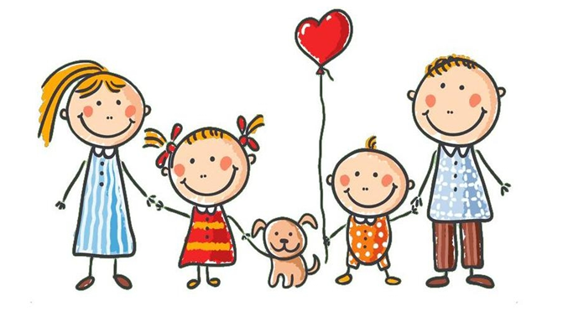

Slide 21
Kilka ważnych rad:
Przede wszystkim
- uważnie obserwuj swoje dziecko,
- zwracaj uwagę na to, jak sobie radzi, czy nie zmieniły się jego reakcje – co może być cenną wskazówką, jakiej rozmowy ono potrzebuje, jakie informacje mogą mu pomóc odpowiedzieć na te potrzeby.

Slide 22
Kilka ważnych rad:
Jeśli nie znasz odpowiedzi na pytania dziecka, mów o tym otwarcie - każdy z nas ma jednak ograniczoną wiedzę o wirusie.
Jeśli dziecko przyłapie Cię na kłamstwie, może znacząco podupaść jego poczucie bezpieczeństwa – „Skoro mama kłamie, to na pewno jest bardzo źle”.

Slide 23
Kilka ważnych rad:
Nie obawiaj się pytań z serii: „Czy wszyscy umrzemy?”, „Czy czeka nas zagłada?”
Pamiętaj, że dla dzieci, podobnie jak dla nas wszystkich, jest to zupełnie nowa, nadzwyczajna sytuacja.
U dzieci takie wyjątkowe okoliczności często budzą nadmierny lęk. Dla nas jest to wskazówka, że nasze dziecko naprawdę potrzebuje tej wiedzy.
Traktujmy je poważnie.

Slide 24
Kilka ważnych rad:
Pamiętaj, że dzieci bardzo uważnie przyglądają się także naszym reakcjom.
Jeśli Ty często wpadasz w panikę, głośno wykrzykując nowe informacje, Twoje dziecko z pewnością tę panikę przejmuje.
Jeśli nie pozwalasz dziecku wychodzić do kolegów, a sam wychodzisz na regularne zakupy, bądź przygotowany na pytania, dlaczego on nie może, a Ty tak.

Slide 25
Kilka ważnych rad:
Jeśli Twoje dziecko nie chce rozmawiać, uszanuj jego decyzję, ale wskaż swoją
dostępność – „OK, gdybyś jednak potrzebował rozmowy, jestem dla Ciebie w każdym
momencie”.
Bądź przy tym uważnym obserwatorem, co sprawia, że Twoje dziecko unika
rozmowy – być może ilość informacji już go przerasta, może potrzebuje więcej czasu, a może po prostu wybrałeś zły moment na rozmowę.

Slide 26
Kilka ważnych rad:
Czas, który spędzimy razem w domach można wykorzystać na budowanie relacji rodzinnych, które dla dziecka są fundamentem poczucia bezpieczeństwa.
Spędzajcie ze sobą dużo czasu, dużo rozmawiajcie, bawcie się razem, odbudujcie więzi, które na co dzień bywają czasowo ograniczone.
Bądźcie dla siebie!

Slide 27
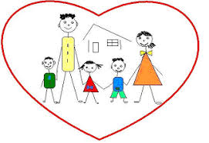

Slide 28
Kilka ważnych rad:
Jeśli zauważysz, że Twoje dziecko nie radzi sobie z lękiem, jaki wywołuje w nim epidemia, a Ty nie wiesz jak mu pomóc, nie umiesz sobie z tym poradzić, poszukaj pomocy.
Psychologowie i psychoterapeuci są dostępni online lub telefonicznie.

Slide 29


Slide 30
Więcej na ten temat:
1. UNICEF: Należy rozmawiać z dziećmi o koronawirusie, zdrowie.wprost.pl
2. „Czy babcia umrze?” – jak rozmawiać z dzieckiem o koronawirusie?, zdrowie.wprost.pl
3. Jak rozmawiać z dzieckiem o koronawirusie?, twojezdrowie.rmf24.pl
4. Koronawirus w Polsce. Zamknięte szkoły i przedszkola. Jak rozmawiać o tym z dziećmi?, parenting.pl
Opracowała:
Jolanta Stasiak-Dróżdż wizytator Kuratorium Oświaty w Poznaniu
Delegatura w Kaliszu

